Slide 1

PREFEITURA MUNICIPAL DE SEROPEDICA
Rua Maria Lourenço, 18 Fazenda Caxias
Decreto N’ 2706 de 31 de julho, 2024
Abre crédito suplementar no valor total de R$1.896.510,08, para fins que se especifica e da outras providëncias.
O PREFEITO MUNICIPAL, no uso de suas atribuições legais, constitucionais e de acordo com o que Ihe confere o art. 8º da LEI N° 823/2023 datada de 21/12/2023, publicada em 21/12/2023
D E C R E T A:
Artigo 1º - Fica aberto crédito suplementar as seguintes dotaçöes
DotayÕes Suplementadas
PREFEITURA MUNICIPAL DE SEROPEDICA
01.06 | Secretária Municipal de Administração
2.802 | Manutencäo e Operacionalizacão das Unidades Administrativas
3.1.9.0.13.03 | OBRIGACÕES PATRONIAS - INSS / REG. PROP. PREV. Recursos não Vinculados de Imposto | 600.000,00
3.1.9.0.13.05 | Obrisacöes Patronais PASEP Recursos não Vinculados de lmposto | 100.000,00
 | Total do Projeto / Atividade Râ | 700.000,00
 | Total da Unidade R$ | 700.000,00
01.07 | Secretaria Municipal de Fazenda
1.169 | Encarqos da Divida com o INSS, Previdência e PASEP
3.2.9.0.21.00 | JUROS SOBRE A DÍVIDA POR CONTRATO Outros Recursos não Vinculados | 250.000.00
 | Total do Projeto / Atividade RS | 250.000,00
01.09 | Total da Unidade R$ Secretaria Municipal de Educação | 250.000,00
2.066 | Unidades Escolares - Merenda Escolara
3.3.9.0.30.03 | OUTROS MATERIALS DE CONSUMO PNAE | 916.000.00
 | Total do Projeto / Atividade RS | 916.000,00
2.808 | ManutenCão e OperacionalizaCão das Unidades Administrativas
3.3.9.0.30.03 | OUTROS MATERIAIS DE CONSUMO Recursos de lmpostos Vinculados Ed | 30.510,08
 | Total do Projeto / Atividade R$ | 30.510,08
 | Total da Unidade R$ | 946.510,08
 | Valor Total Suplementado es | 1.896.510,08
Artigo 2º - As despesas decorrentes da abertura do presente crédito suplementar, serão cobertas com recursos de que trata o Artigo 43 parźgrafo 1º da Lei Federal N° 4.320/64, Inciso III.
Inciso: II - Excesso de Arrecadação: III - Anulaçăo de Dotaçâo
R$1.896.510,08
$1.896.510,08
Dotațões Anuladas
PREFEITURA MUNICIPAL DE SEROPEDICA
01.09 Secretaria Municipal de Educação
2.050 Transporte Escolar
3.3.9.0.30.03 OUTROS MATERIALS DE CONSUMO
PLATE
30.510,08
Página 1 de 3

Slide 2

PREFEITURA MUNICIPAL DE SEROPEDICA
Rua Maria Lourenşo, 18 Fazenda Caxias
Dotaçöes Anuladas
PREFEITURA MUNICIPAL DE SEROPEDICA
01.09 | Secretaria Municipal de Educação
2.050 | TransDorte Escobar
 | Total do Projeto / Atividade R$ | 30.510,08
2.066 | Unidades Escolares - Merenda Escolara
3.3.9.0.30.03 | OUTROS MATERIAIS DE CONSUMO Recursos de Impostos Vinculados Ed | 916.000,00
 | Total do Projeto / Atividade R$ | 916.000,00
01.44 | Total da Unidade R$ Secretaria Municipal de Suprimentos | 946.510,08
2.848 | Manutenção, Administra0äo e Operacionalizacào das Unidades
3.3.9.0.30.03 | OUTROS MATERIAIS DE CONSUMO Outros Recursos não Vinculados | 30.000,00
 | Total do Projeto / Atividade R$ | 30.000,00
01.18 | Total da Unidade R$ Secretária de Segurança e Ordem Pública | 30.000,00
2.836 | Manutencão e ODeracionalizaçÕo das Unidades Administrativas
3.1.9.0.13.04 | ObrigaCões Patronais Reqime Próprio de Previdência Recursos näo Vinculados de Imposto | 120.000,00
 | Total do Projeto / Atividade R$ | 120.000,00
01.31 | Total da Unidade R$ Secretária Municipal de Cultura e Turismo | 120.000,00
2.896 | Polo Cultural de Seropédica
3.3.9.0.30.03 | OUTROS MATERIAIS DE CONSUMO Recursos näo Vinculados de lmoosto | 160.000,00
3.3.9.0.36.01 | OUTROS SERVICOS DE TERCE IROS - PESSOA FİSICA Recursos não Vinculados de Imposto | 20.000,00
3.3.9.0.39.05 | DEMAIS SERVICOS DE TERCEIROS - PESSOA JURİDICA Recursos näo Vinculados de lmoosto | 110.000,00
4.4.9.0.52.00 | EQUIPAMENTOS E MATERIAL PERMANENTE Recursos não Vinculados de Imposto | 90.000,00
 | Total do Projeto I Atividade R$ | 380.000,00
2.897 | Atividade Artísticas, Culturaìs e Outros Fomentos a Cultura
3.3.9.0.30.03 | OUTROS MATERIAIS DE CONSUMO Recursos näo Vinculados de lmoosto | 25.000,00
3.3.9.0.36.01 | OUTROS SERVICOS DE TERCEIROS - PESSOA FÍSICA Recursos não Vinculados de Imposto | 25.000,00
3.3.9.0.39.05 | DEMAIS SERVICOS DE TERCEIROS - PESSOA JURIDICA Recursos não Vinculados de Imposto | 30.000,00
4.4.9.0.52.00 | EQUIPAMENTOS E MATERIAL PERMANENTE Recursos näo Vinculados de Imposto | 40.000,00
 | Total do Projeto / Atividade R$ | 120.000,00
2.899 | Proİeto Escola de Música
3.3.9.0.30.03 | OUTROS MATERIAIS DE CONSUMO Recursos não Vinculados de Imposto | 30.000,00
3.3.9.0.32.00 | MATERIAL DE DISTRIBUICÃO GRATUITA Recursos não Vinculados de Imposto | 50.000,00
3.3.9.0.36.01 | OUTROS SERVICOS OE TERCE IROS - PESSOA FÍSICA Recursos não Vinculados de Imposto | 25.000,00
3.3.9.0.39.05 | DEMAIS SERVICOS DE TERCEIROS - PESSOA JURÍDICA Recursos não Vinculados de Imposto | 40.000,00
4.4.9.0.52.00 | EQUIPAMENTOS E MATERIAL PERMANENTE Recursos não Vinculados de Imposto | 10.000,00
 | Total do Projeto / Atividade R$ | 155.000,00
2.906 | Amoraseropédica
3.3.9.0.30.03 | OUTROS MATERIALS DE CONSUMO Recursos não Vinculados de Imposto | 50.000,00
3.3.9.0.36.01 | OUTROS SERVIÇOS DE TERCEIROS - PESSOA FÍSICA Recursos não Vinculados de Imposto | 10.000,00
3.3.9.0.39.05 | DEMAIS SERVICOS DE TERCEIROS - PESSOA JUR(DICA Recursos não Vinculados de Imposto | 10.000,00
 | Total do Projeto I Atividade R$ | 70.000,00
2.908 | EScola de Artes
Servant

Slide 3

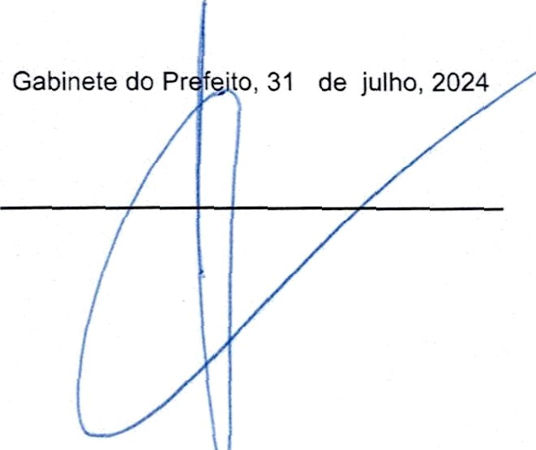
PREFEITURA MUNICIPAL DE SEROPEDICA
Rua Maria Lourenço, 18
Fazenda Caxias
Dotações Anuladas
PREFEITURA MUNICIPAL DE SEROPEDICA
01.31 | Secretźria Municipal de Cultura e Turismo
2.908 | Escola de Artes
3.3.9.0.30.03 | OUTROS MATERIALS DE CONSUMO | Recursos não Vinculados de lmposto | 12.000,00
3.3.9.0.36.01 | OUTROS SERVICOS DE TERCE IROS - PESSOA FİSICA | Recursos năo Vinculados de lmposto | 5.000,00
4.4.9.0.52.00 | EQUIPAMENTOS E MATERIAL PERMANENTE | Recursos não Vinculados de Imposto | 58.000,00
 |  | Total do Projeto / Atividade R$ | 75.000,00
 |  | Total da Unidade R$ | 800.000,00
 |  | Valor Total Anulado R$ | 1.896.510,08
Artigo 3º -
Revogadas as disposições em contrărio. Publique-se, afixe-se e cumpra-se.

